Slide 1

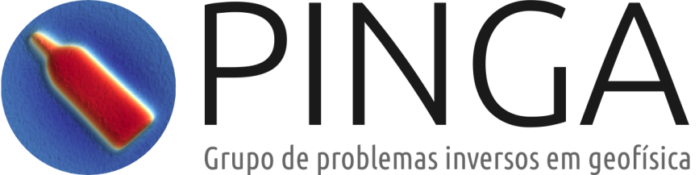


Camada equivalente aplicada ao processamento e interpretação de dados de campos potenciais
Vanderlei C. Oliveira Jr.
2016

Slide 2
Integral de continuação para cima
Vanderlei C. Oliveira Jr.
2016

Slide 3
Tal como mencionado anteriormente, a técnica da camada equivalente é baseada em uma equação integral chamada integral de continuação para cima (Skeels, 1947; Henderson and Zietz, 1949; Henderson, 1960; Roy, 1962; Bhattacharyya,
1967; Henderson, 1970; Twomey, 1977; Blakely, 1996)

Slide 4



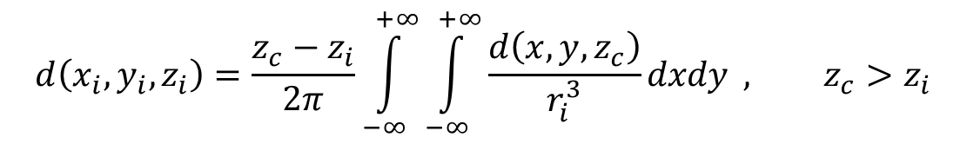






$$\left(x_{i},y_{i},z_{i}\right)$$
x
y
$$r_{i}$$
$$+∞$$
$$−∞$$
$$z_{c}$$
$$+∞$$
$$d\left(x,y,z_{c}\right)$$
$$r_{i}={\left[{\left(x_{i}−x\right)}^{2}+{\left(y_{i}−y\right)}^{2}+{\left(z_{i}−z_{c}\right)}^{2}\right]}^{\frac{1}{2}}$$
z
$$−∞$$
Integral de continuação para cima
$$d\left(x_{i},y_{i},z_{i}\right)=\frac{z_{c}−z_{i}}{2π}\int_{−∞}^{+∞}{\int_{−∞}^{+∞}{\frac{d\left(x,y,z_{c}\right)}{r_{i}^{3}}dxdy}} , z_{c}>z_{i}$$

Slide 5
A integral de continuação para cima é deduzida a partir das identidades de Green (Green, 1871; Kellogg, 1929)

Slide 6







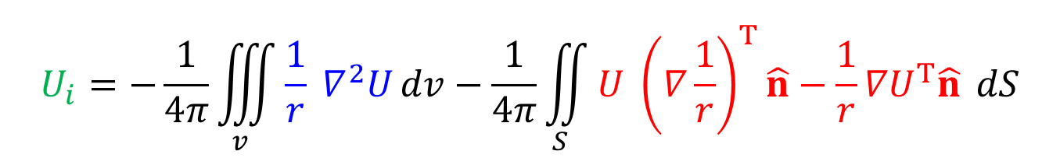





$$S$$
$$\hat{n}$$
$$\left(x,y,z\right)$$
$$\left(x,y,z\right)$$
$$r$$
$$r$$
$$\left(x_{i},y_{i},z_{i}\right)$$
$$y$$
$$v$$
$$z$$
$$U_{i}≡U\left(x_{i},y_{i},z_{i}\right)$$
$$r=\sqrt{{\left(x−x_{i}\right)}^{2}+{\left(y−y_{i}\right)}^{2}+{\left(z−z_{i}\right)}^{2}}$$
$$U_{i}=−\frac{1}{4π}\iiint_{v}{\frac{1}{r} ∇^{2}U}dv−\frac{1}{4π}\iint_{S}{U {\left(∇\frac{1}{r}\right)}^{T}\hat{n}−\frac{1}{r}{∇U}^{T}\hat{n}} dS$$
Terceira identidade de Green (Kellogg, 1929)

Slide 7

$$S$$
$$\hat{n}$$
$$\left(x,y,z\right)$$
$$\left(x,y,z\right)$$
$$r$$
$$r$$
$$\left(x_{i},y_{i},z_{i}\right)$$
$$y$$
$$v$$
$$z$$
Considere que a função $U$ seja harmônica no volume $v$
$$U_{i}≡U\left(x_{i},y_{i},z_{i}\right)$$
= 0
$$U_{i}=−\frac{1}{4π}\iiint_{v}{\frac{1}{r} ∇^{2}U}dv−\frac{1}{4π}\iint_{S}{U {\left(∇\frac{1}{r}\right)}^{T}\hat{n}−\frac{1}{r}{∇U}^{T}\hat{n}} dS$$
Terceira identidade de Green (Kellogg, 1929)

Slide 8
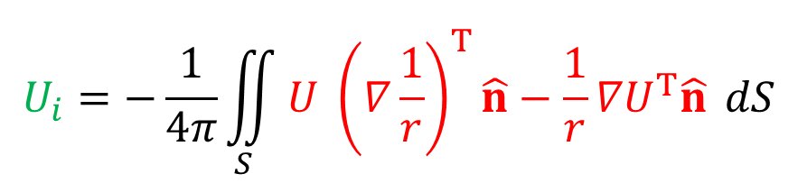
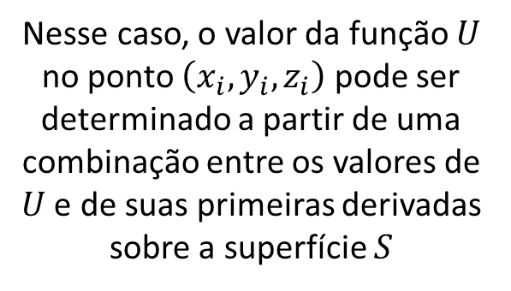
$$S$$
$$\hat{n}$$
$$\left(x,y,z\right)$$
$$r$$
$$\left(x_{i},y_{i},z_{i}\right)$$
$$y$$
$$v$$
Nesse caso, o valor da função $U$ no ponto $\left(x_{i},y_{i},z_{i}\right)$ pode ser determinado a partir de uma combinação entre os valores de $U$ e de suas primeiras derivadas sobre a superfície $S$
$$z$$
$$U_{i}≡U\left(x_{i},y_{i},z_{i}\right)$$
$$U_{i}=−\frac{1}{4π}\iint_{S}{U {\left(∇\frac{1}{r}\right)}^{T}\hat{n}−\frac{1}{r}{∇U}^{T}\hat{n}} dS$$
Terceira identidade de Green (Kellogg, 1929)

Slide 9










$$S_{1}$$
$${\hat{n}}_{1}$$
$$\left(x,y,z\right)$$
$$r$$
$$R$$
$$\left(x_{i},y_{i},z_{i}\right)$$
$$v$$
$$y$$
$$z_{c}$$
$${\hat{n}}_{2}$$
$$S_{2}$$
$$z$$
Por conveniência, considere uma região $v$ limitada por uma semiesfera $S_{1}$de raio $R$ e um plano horizontal $S_{2}$ localizado em $z_{c}$ , acima das fontes
$$U_{i}≡U\left(x_{i},y_{i},z_{i}\right)$$
$$U_{i}=−\frac{1}{4π}\iint_{S}{U {\left(∇\frac{1}{r}\right)}^{T}\hat{n}−\frac{1}{r}{∇U}^{T}\hat{n}} dS$$
Terceira identidade de Green (Kellogg, 1929)

Slide 10
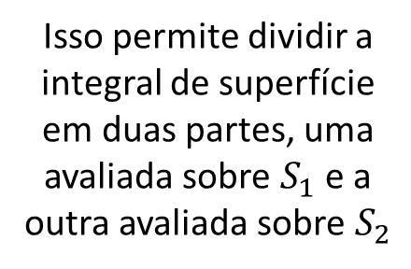

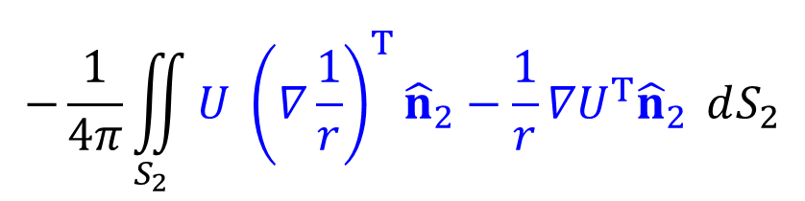
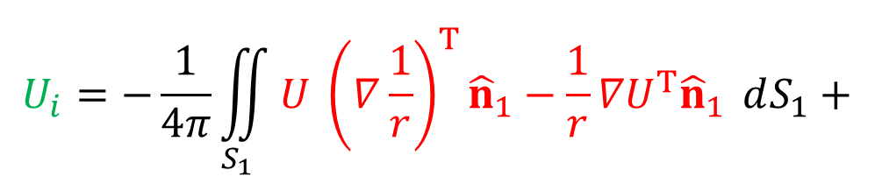

$$S_{1}$$
$${\hat{n}}_{1}$$
$$\left(x,y,z\right)$$
$$r$$
$$R$$
$$\left(x_{i},y_{i},z_{i}\right)$$
$$r$$
$$v$$
$$y$$
$$z_{c}$$
$${\hat{n}}_{2}$$
$$S_{2}$$
$$\left(x,y,z_{c}\right)$$
$$z$$
Isso permite dividir a integral de superfície em duas partes, uma avaliada sobre $S_{1}$ e a outra avaliada sobre $S_{2}$
$$U_{i}=−\frac{1}{4π}\iint_{S_{1}}{U {\left(∇\frac{1}{r}\right)}^{T}{\hat{n}}_{1}−\frac{1}{r}{∇U}^{T}{\hat{n}}_{1}} dS_{1}+$$
$$−\frac{1}{4π}\iint_{S_{2}}{U {\left(∇\frac{1}{r}\right)}^{T}{\hat{n}}_{2}−\frac{1}{r}{∇U}^{T}{\hat{n}}_{2}} dS_{2}$$

Slide 11

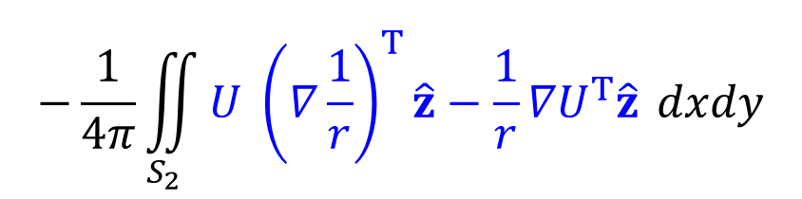
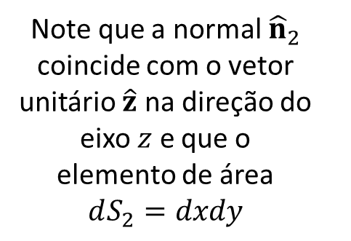
$$S_{1}$$
$${\hat{n}}_{1}$$
$$\left(x,y,z\right)$$
$$r$$
$$R$$
$$\left(x_{i},y_{i},z_{i}\right)$$
$$r$$
$$v$$
$$y$$
$$z_{c}$$
$$\hat{z}$$
$$S_{2}$$
$$\left(x,y,z_{c}\right)$$
$$z$$
$$U_{i}=−\frac{1}{4π}\iint_{S_{1}}{U {\left(∇\frac{1}{r}\right)}^{T}{\hat{n}}_{1}−\frac{1}{r}{∇U}^{T}{\hat{n}}_{1}} dS_{1}+$$
Note que a normal ${\hat{n}}_{2}$ coincide com o vetor unitário $\hat{z}$ na direção do eixo $z$ e que o elemento de área $dS_{2}=dxdy$
$$−\frac{1}{4π}\iint_{S_{2}}{U {\left(∇\frac{1}{r}\right)}^{T}\hat{z}−\frac{1}{r}{∇U}^{T}\hat{z}} dxdy$$

Slide 12
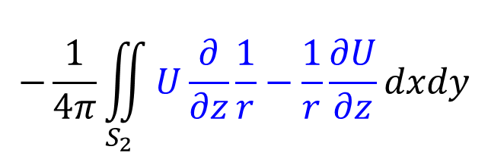
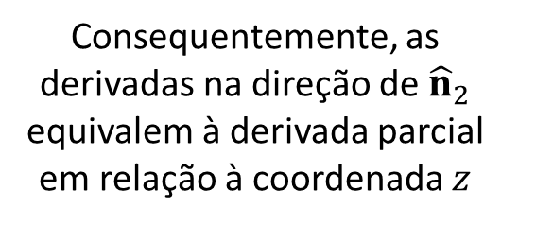
$$S_{1}$$
$${\hat{n}}_{1}$$
$$\left(x,y,z\right)$$
$$r$$
$$R$$
$$\left(x_{i},y_{i},z_{i}\right)$$
$$r$$
$$v$$
$$y$$
$$z_{c}$$
$$\hat{z}$$
$$S_{2}$$
$$\left(x,y,z_{c}\right)$$
$$z$$
$$U_{i}=−\frac{1}{4π}\iint_{S_{1}}{U {\left(∇\frac{1}{r}\right)}^{T}{\hat{n}}_{1}−\frac{1}{r}{∇U}^{T}{\hat{n}}_{1}} dS_{1}+$$
$$−\frac{1}{4π}\iint_{S_{2}}{U\frac{∂}{∂z}\frac{1}{r}−\frac{1}{r}\frac{∂U}{∂z}}dxdy$$
Consequentemente, as derivadas na direção de ${\hat{n}}_{2}$ equivalem à derivada parcial em relação à coordenada $z$

Slide 13
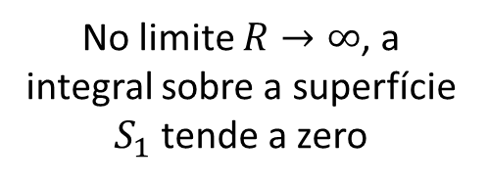
$$S_{1}$$
$${\hat{n}}_{1}$$
$$\left(x,y,z\right)$$
$$r$$
$$R$$
$$\left(x_{i},y_{i},z_{i}\right)$$
$$r$$
$$v$$
$$y$$
$$z_{c}$$
$$\hat{z}$$
$$S_{2}$$
$$\left(x,y,z_{c}\right)$$
$$z$$
$$U_{i}=−\frac{1}{4π}\iint_{S_{1}}{U {\left(∇\frac{1}{r}\right)}^{T}{\hat{n}}_{1}−\frac{1}{r}{∇U}^{T}{\hat{n}}_{1}} dS_{1}+$$
= 0
No limite $R→∞$, a integral sobre a superfície $S_{1}$ tende a zero
$$−\frac{1}{4π}\iint_{S_{2}}{U\frac{∂}{∂z}\frac{1}{r}−\frac{1}{r}\frac{∂U}{∂z}}dxdy$$

Slide 14
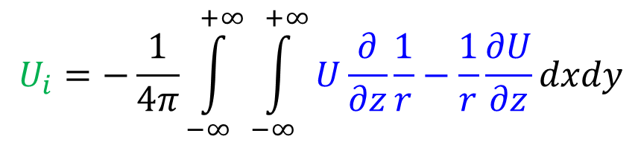


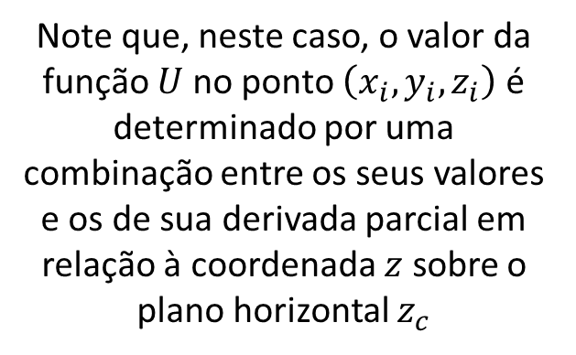
$$\left(x_{i},y_{i},z_{i}\right)$$
$$−∞$$
$$r$$
$$+∞$$
$$v$$
$$y$$
$$z_{c}$$
$$\hat{z}$$
$$\left(x,y,z_{c}\right)$$
$$z$$
$$U_{i}=−\frac{1}{4π}\int_{−∞}^{+∞}{\int_{−∞}^{+∞}{U\frac{∂}{∂z}\frac{1}{r}−\frac{1}{r}\frac{∂U}{∂z}}}dxdy$$
Note que, neste caso, o valor da função $U$ no ponto $\left(x_{i},y_{i},z_{i}\right)$ é determinado por uma combinação entre os seus valores e os de sua derivada parcial em relação à coordenada $z$ sobre o plano horizontal $z_{c}$

Slide 15
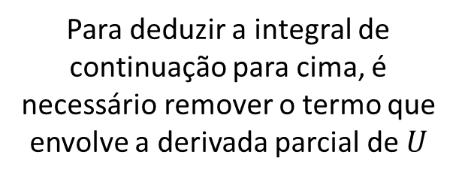
$$\left(x_{i},y_{i},z_{i}\right)$$
$$−∞$$
$$r$$
$$+∞$$
$$v$$
$$y$$
$$z_{c}$$
$$\hat{z}$$
$$\left(x,y,z_{c}\right)$$
$$z$$
$$U_{i}=−\frac{1}{4π}\int_{−∞}^{+∞}{\int_{−∞}^{+∞}{U\frac{∂}{∂z}\frac{1}{r}−\frac{1}{r}\frac{∂U}{∂z}}}dxdy$$
Para deduzir a integral de continuação para cima, é necessário remover o termo que envolve a derivada parcial de $U$

Slide 16

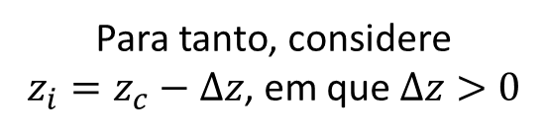
$$\left(x_{i},y_{i},z_{i}\right)$$
$$−∞$$
$$r$$
$$+∞$$
$$v$$
$$∆z$$
$$y$$
$$z_{c}$$
$$\hat{z}$$
$$\left(x,y,z_{c}\right)$$
$$z$$
$$U_{i}=−\frac{1}{4π}\int_{−∞}^{+∞}{\int_{−∞}^{+∞}{U\frac{∂}{∂z}\frac{1}{r}−\frac{1}{r}\frac{∂U}{∂z}}}dxdy$$
Para tanto, considere
$z_{i}=z_{c}−∆z$, em que $∆z>0$

Slide 17


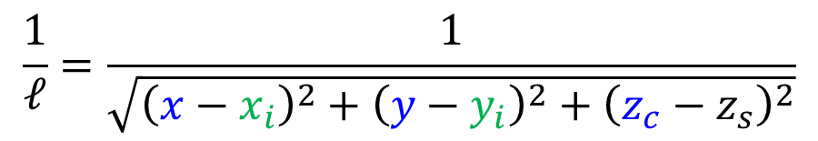

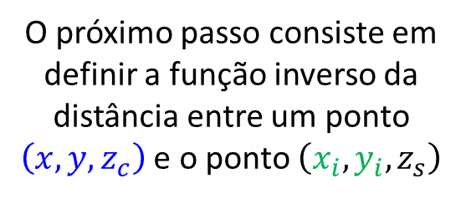
$$\frac{1}{ℓ}=\frac{1}{\sqrt{{\left(x−x_{i}\right)}^{2}+{\left(y−y_{i}\right)}^{2}+{\left(z_{c}−z_{s}\right)}^{2}}}$$
$$\left(x_{i},y_{i},z_{i}\right)$$
$$−∞$$
$$r$$
$$+∞$$
$$v$$
$$∆z$$
$$y$$
$$ℓ$$
$$z_{c}$$
$$\hat{z}$$
$$∆z$$
$$\left(x,y,z_{c}\right)$$
$$\left(x_{i},y_{i},z_{s}\right)$$
$$z$$
$$U_{i}=−\frac{1}{4π}\int_{−∞}^{+∞}{\int_{−∞}^{+∞}{U\frac{∂}{∂z}\frac{1}{r}−\frac{1}{r}\frac{∂U}{∂z}}}dxdy$$
O próximo passo consiste em definir a função inverso da distância entre um ponto $\left(x,y,z_{c}\right)$ e o ponto $\left(x_{i},y_{i},z_{s}\right)$

Slide 18
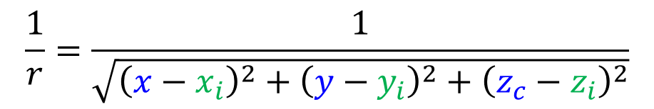
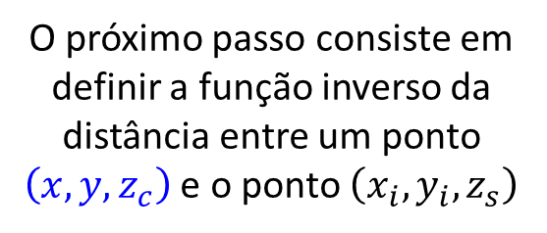

$$\frac{1}{ℓ}=\frac{1}{\sqrt{{\left(x−x_{i}\right)}^{2}+{\left(y−y_{i}\right)}^{2}+{\left(z_{c}−z_{s}\right)}^{2}}}$$
$$\frac{1}{r}=\frac{1}{\sqrt{{\left(x−x_{i}\right)}^{2}+{\left(y−y_{i}\right)}^{2}+{\left(z_{c}−z_{i}\right)}^{2}}}$$
$$\left(x_{i},y_{i},z_{i}\right)$$
$$−∞$$
$$r$$
$$+∞$$
$$v$$
$$∆z$$
$$y$$
$$ℓ$$
$$z_{c}$$
$$\hat{z}$$
$$∆z$$
$$\left(x,y,z_{c}\right)$$
$$\left(x_{i},y_{i},z_{s}\right)$$
$$z$$
$$U_{i}=−\frac{1}{4π}\int_{−∞}^{+∞}{\int_{−∞}^{+∞}{U\frac{∂}{∂z}\frac{1}{r}−\frac{1}{r}\frac{∂U}{∂z}}}dxdy$$
O próximo passo consiste em definir a função inverso da distância entre um ponto $\left(x,y,z_{c}\right)$ e o ponto $\left(x_{i},y_{i},z_{s}\right)$
Note a diferença entre esta nova função $1/ℓ$ e a função $1/r$

Slide 19
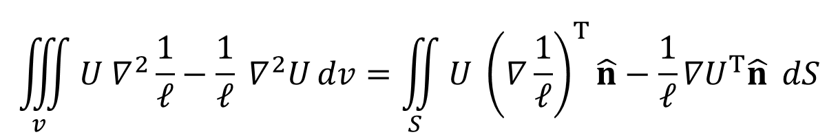
$$\frac{1}{ℓ}=\frac{1}{\sqrt{{\left(x−x_{i}\right)}^{2}+{\left(y−y_{i}\right)}^{2}+{\left(z_{c}−z_{s}\right)}^{2}}}$$
$$\frac{1}{r}=\frac{1}{\sqrt{{\left(x−x_{i}\right)}^{2}+{\left(y−y_{i}\right)}^{2}+{\left(z_{c}−z_{i}\right)}^{2}}}$$
$$\left(x_{i},y_{i},z_{i}\right)$$
$$−∞$$
$$r$$
$$+∞$$
$$v$$
$$∆z$$
$$y$$
$$ℓ$$
$$z_{c}$$
$$\hat{z}$$
$$∆z$$
$$\left(x,y,z_{c}\right)$$
$$\left(x_{i},y_{i},z_{s}\right)$$
$$z$$
Sendo assim, de acordo com a segunda identidade de Green
$$U_{i}=−\frac{1}{4π}\int_{−∞}^{+∞}{\int_{−∞}^{+∞}{U\frac{∂}{∂z}\frac{1}{r}−\frac{1}{r}\frac{∂U}{∂z}}}dxdy$$
$$\iiint_{v}{U ∇^{2}\frac{1}{ℓ}−\frac{1}{ℓ} ∇^{2}U}dv=\iint_{S}{U {\left(∇\frac{1}{ℓ}\right)}^{T}\hat{n}−\frac{1}{ℓ}{∇U}^{T}\hat{n}} dS$$

Slide 20
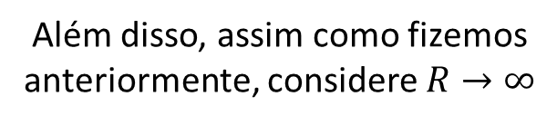
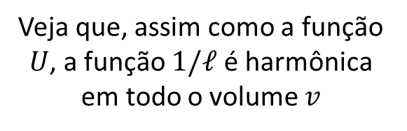
$$\frac{1}{ℓ}=\frac{1}{\sqrt{{\left(x−x_{i}\right)}^{2}+{\left(y−y_{i}\right)}^{2}+{\left(z_{c}−z_{s}\right)}^{2}}}$$
$$\frac{1}{r}=\frac{1}{\sqrt{{\left(x−x_{i}\right)}^{2}+{\left(y−y_{i}\right)}^{2}+{\left(z_{c}−z_{i}\right)}^{2}}}$$
$$\left(x_{i},y_{i},z_{i}\right)$$
$$−∞$$
$$r$$
$$+∞$$
$$v$$
$$∆z$$
$$y$$
$$ℓ$$
$$z_{c}$$
$$\hat{z}$$
$$∆z$$
$$\left(x,y,z_{c}\right)$$
$$\left(x_{i},y_{i},z_{s}\right)$$
$$z$$
Veja que, assim como a função $U$, a função $1/ℓ$ é harmônica em todo o volume $v$
$$U_{i}=−\frac{1}{4π}\int_{−∞}^{+∞}{\int_{−∞}^{+∞}{U\frac{∂}{∂z}\frac{1}{r}−\frac{1}{r}\frac{∂U}{∂z}}}dxdy$$
Além disso, assim como fizemos anteriormente, considere $R→∞$
= 0
= 0
$$\iiint_{v}{U ∇^{2}\frac{1}{ℓ}−\frac{1}{ℓ} ∇^{2}U}dv=\iint_{S}{U {\left(∇\frac{1}{ℓ}\right)}^{T}\hat{n}−\frac{1}{ℓ}{∇U}^{T}\hat{n}} dS$$

Slide 21
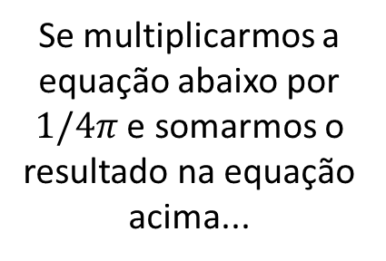
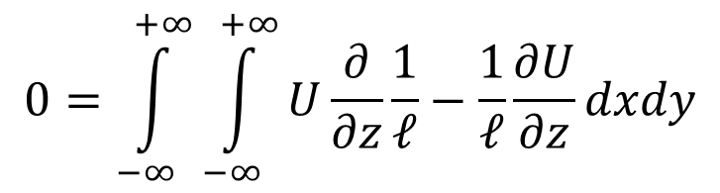
$$\frac{1}{ℓ}=\frac{1}{\sqrt{{\left(x−x_{i}\right)}^{2}+{\left(y−y_{i}\right)}^{2}+{\left(z_{c}−z_{s}\right)}^{2}}}$$
$$\frac{1}{r}=\frac{1}{\sqrt{{\left(x−x_{i}\right)}^{2}+{\left(y−y_{i}\right)}^{2}+{\left(z_{c}−z_{i}\right)}^{2}}}$$
$$\left(x_{i},y_{i},z_{i}\right)$$
$$−∞$$
$$r$$
$$+∞$$
$$v$$
$$∆z$$
$$y$$
$$ℓ$$
$$z_{c}$$
$$\hat{z}$$
$$∆z$$
$$\left(x,y,z_{c}\right)$$
$$\left(x_{i},y_{i},z_{s}\right)$$
$$z$$
Se multiplicarmos a equação abaixo por $1/4π$ e somarmos o resultado na equação acima...
$$U_{i}=−\frac{1}{4π}\int_{−∞}^{+∞}{\int_{−∞}^{+∞}{U\frac{∂}{∂z}\frac{1}{r}−\frac{1}{r}\frac{∂U}{∂z}}}dxdy$$
$$0=\int_{−∞}^{+∞}{\int_{−∞}^{+∞}{U\frac{∂}{∂z}\frac{1}{ℓ}−\frac{1}{ℓ}\frac{∂U}{∂z}}}dxdy$$

Slide 22
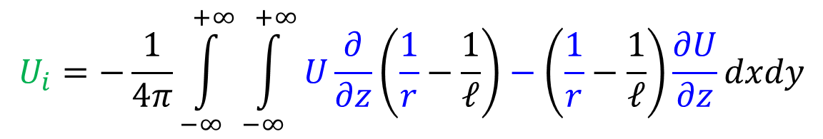
$$\frac{1}{ℓ}=\frac{1}{\sqrt{{\left(x−x_{i}\right)}^{2}+{\left(y−y_{i}\right)}^{2}+{\left(z_{c}−z_{s}\right)}^{2}}}$$
$$\frac{1}{r}=\frac{1}{\sqrt{{\left(x−x_{i}\right)}^{2}+{\left(y−y_{i}\right)}^{2}+{\left(z_{c}−z_{i}\right)}^{2}}}$$
$$\left(x_{i},y_{i},z_{i}\right)$$
$$−∞$$
$$r$$
$$+∞$$
$$v$$
$$∆z$$
$$y$$
$$ℓ$$
$$z_{c}$$
$$\hat{z}$$
$$∆z$$
$$\left(x,y,z_{c}\right)$$
$$\left(x_{i},y_{i},z_{s}\right)$$
$$z$$
$$U_{i}=−\frac{1}{4π}\int_{−∞}^{+∞}{\int_{−∞}^{+∞}{U\frac{∂}{∂z}\frac{1}{r}−\frac{1}{r}\frac{∂U}{∂z}}}dxdy$$
$$U_{i}=−\frac{1}{4π}\int_{−∞}^{+∞}{\int_{−∞}^{+∞}{U\frac{∂}{∂z}\left(\frac{1}{r}−\frac{1}{ℓ}\right)−\left(\frac{1}{r}−\frac{1}{ℓ}\right)\frac{∂U}{∂z}}}dxdy$$

Slide 23
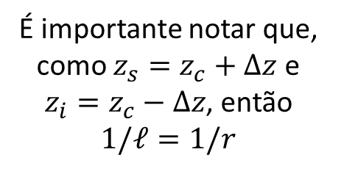
$$\frac{1}{ℓ}=\frac{1}{\sqrt{{\left(x−x_{i}\right)}^{2}+{\left(y−y_{i}\right)}^{2}+{\left(z_{c}−z_{s}\right)}^{2}}}$$
$$\frac{1}{r}=\frac{1}{\sqrt{{\left(x−x_{i}\right)}^{2}+{\left(y−y_{i}\right)}^{2}+{\left(z_{c}−z_{i}\right)}^{2}}}$$
$$\left(x_{i},y_{i},z_{i}\right)$$
$$−∞$$
$$r$$
$$+∞$$
$$v$$
$$∆z$$
$$y$$
$$ℓ$$
$$z_{c}$$
$$\hat{z}$$
$$∆z$$
$$\left(x,y,z_{c}\right)$$
$$\left(x_{i},y_{i},z_{s}\right)$$
$$z$$
É importante notar que, como $z_{s}=z_{c}+∆z$ e $z_{i}=z_{c}−∆z$, então $1/ℓ=1/r$
$$U_{i}=−\frac{1}{4π}\int_{−∞}^{+∞}{\int_{−∞}^{+∞}{U\frac{∂}{∂z}\frac{1}{r}−\frac{1}{r}\frac{∂U}{∂z}}}dxdy$$
= 0
$$U_{i}=−\frac{1}{4π}\int_{−∞}^{+∞}{\int_{−∞}^{+∞}{U\frac{∂}{∂z}\left(\frac{1}{r}−\frac{1}{ℓ}\right)−\left(\frac{1}{r}−\frac{1}{ℓ}\right)\frac{∂U}{∂z}}}dxdy$$

Slide 24

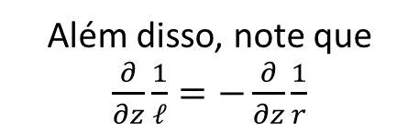
$$\frac{1}{ℓ}=\frac{1}{\sqrt{{\left(x−x_{i}\right)}^{2}+{\left(y−y_{i}\right)}^{2}+{\left(z_{c}−z_{s}\right)}^{2}}}$$
$$\frac{1}{r}=\frac{1}{\sqrt{{\left(x−x_{i}\right)}^{2}+{\left(y−y_{i}\right)}^{2}+{\left(z_{c}−z_{i}\right)}^{2}}}$$
$$\left(x_{i},y_{i},z_{i}\right)$$
$$−∞$$
$$r$$
$$+∞$$
$$v$$
$$∆z$$
$$y$$
$$ℓ$$
$$z_{c}$$
$$\hat{z}$$
$$∆z$$
$$\left(x,y,z_{c}\right)$$
$$\left(x_{i},y_{i},z_{s}\right)$$
$$z$$
Além disso, note que $\frac{∂}{∂z}\frac{1}{ℓ}=−\frac{∂}{∂z}\frac{1}{r}$
$$U_{i}=−\frac{1}{4π}\int_{−∞}^{+∞}{\int_{−∞}^{+∞}{U\frac{∂}{∂z}\frac{1}{r}−\frac{1}{r}\frac{∂U}{∂z}}}dxdy$$
$$=2\frac{∂}{∂z}\frac{1}{r}$$
= 0
$$U_{i}=−\frac{1}{4π}\int_{−∞}^{+∞}{\int_{−∞}^{+∞}{U\frac{∂}{∂z}\left(\frac{1}{r}−\frac{1}{ℓ}\right)−\left(\frac{1}{r}−\frac{1}{ℓ}\right)\frac{∂U}{∂z}}}dxdy$$

Slide 25
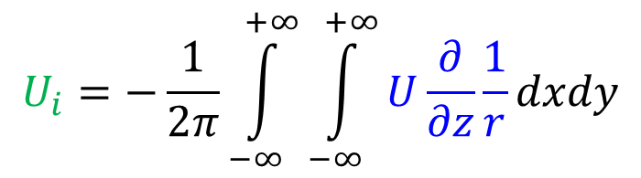
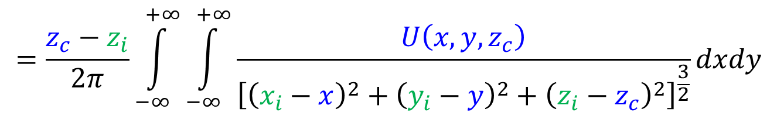
$$\frac{1}{r}=\frac{1}{\sqrt{{\left(x−x_{i}\right)}^{2}+{\left(y−y_{i}\right)}^{2}+{\left(z_{c}−z_{i}\right)}^{2}}}$$
$$\left(x_{i},y_{i},z_{i}\right)$$
$$−∞$$
$$r$$
$$+∞$$
$$y$$
$$z_{c}$$
$$\hat{z}$$
$$\left(x,y,z_{c}\right)$$
$$z$$
$$U_{i}=−\frac{1}{2π}\int_{−∞}^{+∞}{\int_{−∞}^{+∞}{U\frac{∂}{∂z}\frac{1}{r}}}dxdy$$
Integral de continuação para cima
(Henderson, 1960, 1970)
$$=\frac{z_{c}−z_{i}}{2π}\int_{−∞}^{+∞}{\int_{−∞}^{+∞}{\frac{U\left(x,y,z_{c}\right)}{{\left[{\left(x_{i}−x\right)}^{2}+{\left(y_{i}−y\right)}^{2}+{\left(z_{i}−z_{c}\right)}^{2}\right]}^{\frac{3}{2}}}}}dxdy$$

Slide 26
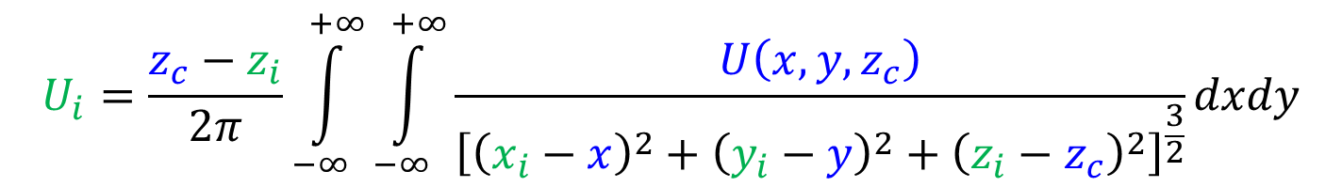
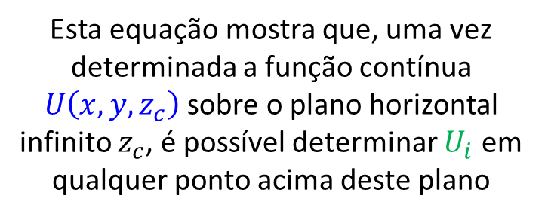
$$\frac{1}{r}=\frac{1}{\sqrt{{\left(x−x_{i}\right)}^{2}+{\left(y−y_{i}\right)}^{2}+{\left(z_{c}−z_{i}\right)}^{2}}}$$
$$\left(x_{i},y_{i},z_{i}\right)$$
$$−∞$$
$$r$$
$$+∞$$
$$y$$
$$z_{c}$$
$$\left(x,y,z_{c}\right)$$
$$z$$
Esta equação mostra que, uma vez determinada a função contínua $U\left(x,y,z_{c}\right)$ sobre o plano horizontal infinito $z_{c}$, é possível determinar $U_{i}$ em qualquer ponto acima deste plano
$$U_{i}=\frac{z_{c}−z_{i}}{2π}\int_{−∞}^{+∞}{\int_{−∞}^{+∞}{\frac{U\left(x,y,z_{c}\right)}{{\left[{\left(x_{i}−x\right)}^{2}+{\left(y_{i}−y\right)}^{2}+{\left(z_{i}−z_{c}\right)}^{2}\right]}^{\frac{3}{2}}}}}dxdy$$

Slide 27
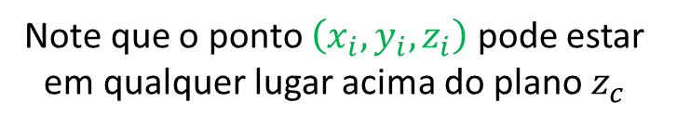


$$\left(x_{i},y_{i},z_{i}\right)$$
Topografia
$$r$$
$$−∞$$
$$+∞$$
$$y$$
$$z_{c}$$
$$\left(x,y,z_{c}\right)$$
$$z$$
Note que o ponto $\left(x_{i},y_{i},z_{i}\right)$ pode estar em qualquer lugar acima do plano $z_{c}$
$$U_{i}=\frac{z_{c}−z_{i}}{2π}\int_{−∞}^{+∞}{\int_{−∞}^{+∞}{\frac{U\left(x,y,z_{c}\right)}{{\left[{\left(x_{i}−x\right)}^{2}+{\left(y_{i}−y\right)}^{2}+{\left(z_{i}−z_{c}\right)}^{2}\right]}^{\frac{3}{2}}}}}dxdy$$

Slide 28
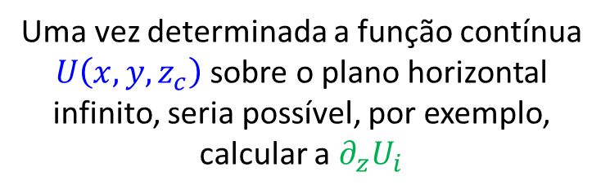
$$\left(x_{i},y_{i},z_{i}\right)$$
Topografia
$$r$$
$$−∞$$
$$+∞$$
$$y$$
$$z_{c}$$
$$\left(x,y,z_{c}\right)$$
$$z$$
Uma vez determinada a função contínua $U\left(x,y,z_{c}\right)$ sobre o plano horizontal infinito, seria possível, por exemplo, calcular a $∂_{z}U_{i}$
$$U_{i}=\frac{z_{c}−z_{i}}{2π}\int_{−∞}^{+∞}{\int_{−∞}^{+∞}{\frac{U\left(x,y,z_{c}\right)}{{\left[{\left(x_{i}−x\right)}^{2}+{\left(y_{i}−y\right)}^{2}+{\left(z_{i}−z_{c}\right)}^{2}\right]}^{\frac{3}{2}}}}}dxdy$$

Slide 29

$$\left(x_{i},y_{i},z_{i}\right)$$
Topografia
$$r$$
$$−∞$$
$$+∞$$
$$y$$
$$z_{c}$$
$$\left(x,y,z_{c}\right)$$
$$z$$
Para tanto, bastaria derivar ambos os lados da equação abaixo em relação à variável $z$ do ponto de observação
$$U_{i}=\frac{z_{c}−z_{i}}{2π}\int_{−∞}^{+∞}{\int_{−∞}^{+∞}{\frac{U\left(x,y,z_{c}\right)}{{\left[{\left(x_{i}−x\right)}^{2}+{\left(y_{i}−y\right)}^{2}+{\left(z_{i}−z_{c}\right)}^{2}\right]}^{\frac{3}{2}}}}}dxdy$$

Slide 30
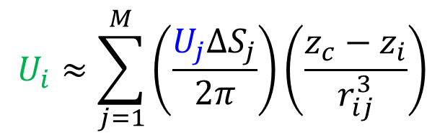


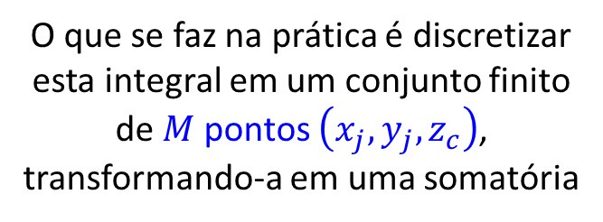

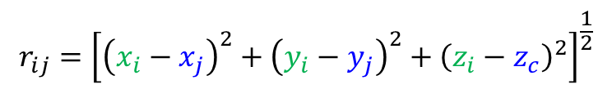
$$\left(x_{i},y_{i},z_{i}\right)$$
Topografia
$$r_{ij}$$
$$y$$
$$p_{j}$$
$$\left(x_{j},y_{j},z_{c}\right)$$
$$z_{c}$$
$$U_{i}≈\sum_{j=1}^{M}{\left(\frac{U_{j}∆S_{j}}{2π}\right)\left(\frac{z_{c}−z_{i}}{r_{ij}^{3}}\right)}$$
O que se faz na prática é discretizar esta integral em um conjunto finito de $M$ pontos $\left(x_{j},y_{j},z_{c}\right)$, transformando-a em uma somatória
$$z$$
$${r_{ij}=\left[{\left(x_{i}−x_{j}\right)}^{2}+{\left(y_{i}−y_{j}\right)}^{2}+{\left(z_{i}−z_{c}\right)}^{2}\right]}^{\frac{1}{2}}$$
$$U_{i}=\frac{z_{c}−z_{i}}{2π}\int_{−∞}^{+∞}{\int_{−∞}^{+∞}{\frac{U\left(x,y,z_{c}\right)}{{\left[{\left(x_{i}−x\right)}^{2}+{\left(y_{i}−y\right)}^{2}+{\left(z_{i}−z_{c}\right)}^{2}\right]}^{\frac{3}{2}}}}}dxdy$$

Slide 31
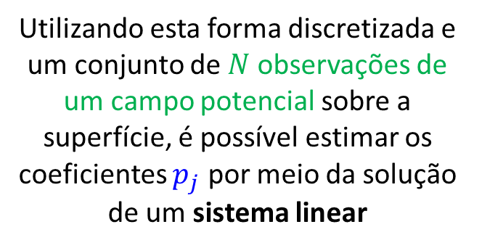
$$\left(x_{i},y_{i},z_{i}\right)$$
Topografia
$$r_{ij}$$
$$y$$
$$p_{j}$$
$$\left(x_{j},y_{j},z_{c}\right)$$
$$z_{c}$$
$$U_{i}≈\sum_{j=1}^{M}{\left(\frac{U_{j}∆S_{j}}{2π}\right)\left(\frac{z_{c}−z_{i}}{r_{ij}^{3}}\right)}$$
Utilizando esta forma discretizada e um conjunto de $N$ observações de um campo potencial sobre a superfície, é possível estimar os coeficientes $p_{j}$ por meio da solução de um sistema linear
$$z$$
$${r_{ij}=\left[{\left(x_{i}−x_{j}\right)}^{2}+{\left(y_{i}−y_{j}\right)}^{2}+{\left(z_{i}−z_{c}\right)}^{2}\right]}^{\frac{1}{2}}$$
$$U_{i}=\frac{z_{c}−z_{i}}{2π}\int_{−∞}^{+∞}{\int_{−∞}^{+∞}{\frac{U\left(x,y,z_{c}\right)}{{\left[{\left(x_{i}−x\right)}^{2}+{\left(y_{i}−y\right)}^{2}+{\left(z_{i}−z_{c}\right)}^{2}\right]}^{\frac{3}{2}}}}}dxdy$$

Slide 32


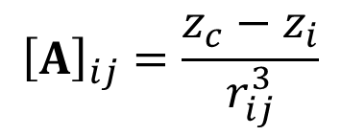

$$\left(x_{i},y_{i},z_{i}\right)$$
Topografia
$$r_{ij}$$
$$y$$
$$p_{j}$$
$$\left(x_{j},y_{j},z_{c}\right)$$
$$z_{c}$$
$$U_{i}≈\sum_{j=1}^{M}{\left(\frac{U_{j}∆S_{j}}{2π}\right)\left(\frac{z_{c}−z_{i}}{r_{ij}^{3}}\right)}$$
Utilizando esta forma discretizada e um conjunto de $N$ observações de um campo potencial sobre a superfície, é possível estimar os coeficientes $p_{j}$ por meio da solução de um sistema linear
$$z$$
$${r_{ij}=\left[{\left(x_{i}−x_{j}\right)}^{2}+{\left(y_{i}−y_{j}\right)}^{2}+{\left(z_{i}−z_{c}\right)}^{2}\right]}^{\frac{1}{2}}$$
$${\left[U\right]}_{i}=U_{i}$$
$${\left[A\right]}_{ij}=\frac{z_{c}−z_{i}}{r_{ij}^{3}}$$
$$U_{N×1}=A_{N×M}p_{M×1}$$
$${\left[p\right]}_{j}=p_{j}$$

Slide 33
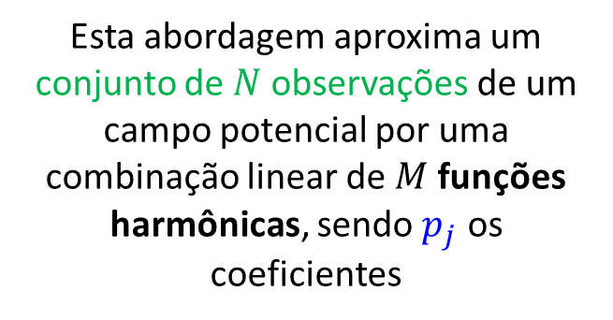
$$\left(x_{i},y_{i},z_{i}\right)$$
Topografia
$$r_{ij}$$
$$y$$
$$p_{j}$$
$$\left(x_{j},y_{j},z_{c}\right)$$
$$z_{c}$$
$$U_{i}≈\sum_{j=1}^{M}{\left(\frac{U_{j}∆S_{j}}{2π}\right)\left(\frac{z_{c}−z_{i}}{r_{ij}^{3}}\right)}$$
$$z$$
Esta abordagem aproxima um conjunto de $N$ observações de um campo potencial por uma combinação linear de $M$ funções harmônicas, sendo $p_{j}$ os coeficientes
$${r_{ij}=\left[{\left(x_{i}−x_{j}\right)}^{2}+{\left(y_{i}−y_{j}\right)}^{2}+{\left(z_{i}−z_{c}\right)}^{2}\right]}^{\frac{1}{2}}$$
$${\left[U\right]}_{i}=U_{i}$$
$${\left[A\right]}_{ij}=\frac{z_{c}−z_{i}}{r_{ij}^{3}}$$
$$U_{N×1}=A_{N×M}p_{M×1}$$
$${\left[p\right]}_{j}=p_{j}$$

Slide 34

$$\left(x_{i},y_{i},z_{i}\right)$$
Topografia
$$r_{ij}$$
$$y$$
$$p_{j}$$
$$\left(x_{j},y_{j},z_{c}\right)$$
$$z_{c}$$
$$U_{i}≈\sum_{j=1}^{M}{\left(\frac{U_{j}∆S_{j}}{2π}\right)\left(\frac{z_{c}−z_{i}}{r_{ij}^{3}}\right)}$$
$$z$$
Esta abordagem aproxima um conjunto de $N$ observações de um campo potencial por uma combinação linear de $M$ funções harmônicas, sendo $p_{j}$ os coeficientes
$${\left[A\right]}_{ij}$$
$${r_{ij}=\left[{\left(x_{i}−x_{j}\right)}^{2}+{\left(y_{i}−y_{j}\right)}^{2}+{\left(z_{i}−z_{c}\right)}^{2}\right]}^{\frac{1}{2}}$$
$${\left[U\right]}_{i}=U_{i}$$
$${\left[A\right]}_{ij}=\frac{z_{c}−z_{i}}{r_{ij}^{3}}$$
$$U_{N×1}=A_{N×M}p_{M×1}$$
$${\left[p\right]}_{j}=p_{j}$$

Slide 35
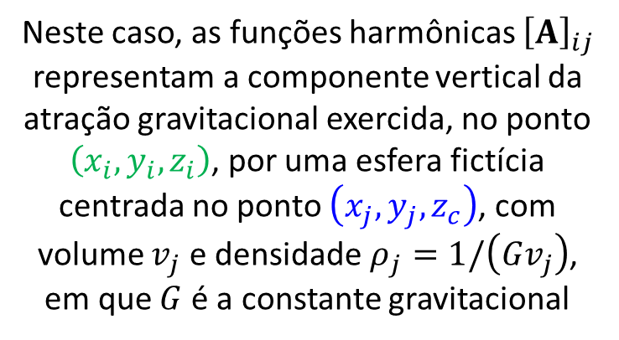
$$\left(x_{i},y_{i},z_{i}\right)$$
Topografia
$$r_{ij}$$
$$y$$
$$p_{j}$$
$$\left(x_{j},y_{j},z_{c}\right)$$
$$z_{c}$$
$$U_{i}≈\sum_{j=1}^{M}{\left(\frac{U_{j}∆S_{j}}{2π}\right)\left(\frac{z_{c}−z_{i}}{r_{ij}^{3}}\right)}$$
$$z$$
Neste caso, as funções harmônicas ${\left[A\right]}_{ij}$ representam a componente vertical da atração gravitacional exercida, no ponto $\left(x_{i},y_{i},z_{i}\right)$, por uma esfera fictícia centrada no ponto $\left(x_{j},y_{j},z_{c}\right)$, com volume $v_{j}$ e densidade $ρ_{j}=1/\left(Gv_{j}\right)$, em que $G$ é a constante gravitacional
$${r_{ij}=\left[{\left(x_{i}−x_{j}\right)}^{2}+{\left(y_{i}−y_{j}\right)}^{2}+{\left(z_{i}−z_{c}\right)}^{2}\right]}^{\frac{1}{2}}$$
$${\left[U\right]}_{i}=U_{i}$$
$${\left[A\right]}_{ij}=\frac{z_{c}−z_{i}}{r_{ij}^{3}}$$
$$U_{N×1}=A_{N×M}p_{M×1}$$
$${\left[p\right]}_{j}=p_{j}$$

Slide 36
$$\left(x_{i},y_{i},z_{i}\right)$$
Topografia
$$r_{ij}$$
$$y$$
$$p_{j}$$
$$\left(x_{j},y_{j},z_{c}\right)$$
$$z_{c}$$
$$U_{i}≈\sum_{j=1}^{M}{\left(\frac{U_{j}∆S_{j}}{2π}\right)\left(\frac{z_{c}−z_{i}}{r_{ij}^{3}}\right)}$$
$$z$$
Estas esferas fictícias são denominadas fontes equivalentes
$${r_{ij}=\left[{\left(x_{i}−x_{j}\right)}^{2}+{\left(y_{i}−y_{j}\right)}^{2}+{\left(z_{i}−z_{c}\right)}^{2}\right]}^{\frac{1}{2}}$$
$${\left[U\right]}_{i}=U_{i}$$
$${\left[A\right]}_{ij}=\frac{z_{c}−z_{i}}{r_{ij}^{3}}$$
$$U_{N×1}=A_{N×M}p_{M×1}$$
$${\left[p\right]}_{j}=p_{j}$$

Slide 37
$$\left(x_{i},y_{i},z_{i}\right)$$
Topografia
$$r_{ij}$$
$$y$$
$$p_{j}$$
$$\left(x_{j},y_{j},z_{c}\right)$$
$$z_{c}$$
$$U_{i}≈\sum_{j=1}^{M}{\left(\frac{U_{j}∆S_{j}}{2π}\right)\left(\frac{z_{c}−z_{i}}{r_{ij}^{3}}\right)}$$
$$z$$
É importante ressaltar que, embora estas funções harmônicas representem um efeito gravitacional, isso não impede que, por exemplo, o campo potencial observado seja uma anomalia de campo total, por mais esquisito que isso possa parecer
$${r_{ij}=\left[{\left(x_{i}−x_{j}\right)}^{2}+{\left(y_{i}−y_{j}\right)}^{2}+{\left(z_{i}−z_{c}\right)}^{2}\right]}^{\frac{1}{2}}$$
$${\left[U\right]}_{i}=U_{i}$$
$${\left[A\right]}_{ij}=\frac{z_{c}−z_{i}}{r_{ij}^{3}}$$
$$U_{N×1}=A_{N×M}p_{M×1}$$
$${\left[p\right]}_{j}=p_{j}$$

Slide 38

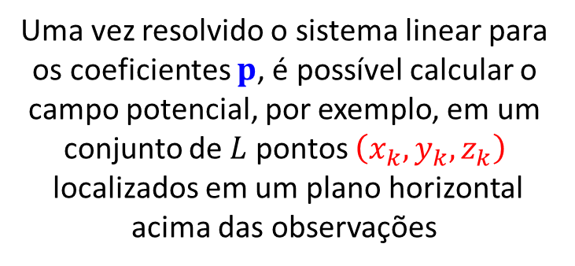
$$\left(x_{i},y_{i},z_{i}\right)$$
$$\left(x_{k},y_{k},z_{k}\right)$$
Topografia
$$r_{ij}$$
$$y$$
$$p_{j}$$
$$\left(x_{j},y_{j},z_{c}\right)$$
$$z_{c}$$
$$U_{i}≈\sum_{j=1}^{M}{\left(\frac{U_{j}∆S_{j}}{2π}\right)\left(\frac{z_{c}−z_{i}}{r_{ij}^{3}}\right)}$$
$$z$$
Uma vez resolvido o sistema linear para os coeficientes $p$, é possível calcular o campo potencial, por exemplo, em um conjunto de $L$ pontos $\left(x_{k},y_{k},z_{k}\right)$
localizados em um plano horizontal acima das observações
$${r_{ij}=\left[{\left(x_{i}−x_{j}\right)}^{2}+{\left(y_{i}−y_{j}\right)}^{2}+{\left(z_{i}−z_{c}\right)}^{2}\right]}^{\frac{1}{2}}$$
$${\left[U\right]}_{i}=U_{i}$$
$${\left[A\right]}_{ij}=\frac{z_{c}−z_{i}}{r_{ij}^{3}}$$
$$U_{N×1}=A_{N×M}p_{M×1}$$
$${\left[p\right]}_{j}=p_{j}$$

Slide 39
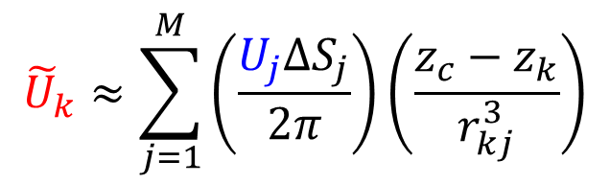



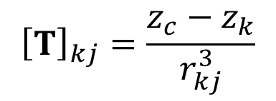
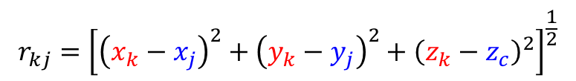
$$\left(x_{i},y_{i},z_{i}\right)$$
$$\left(x_{k},y_{k},z_{k}\right)$$
Topografia
$$r_{ij}$$
$$r_{kj}$$
$$y$$
$$p_{j}$$
$$\left(x_{j},y_{j},z_{c}\right)$$
$$z_{c}$$
$${\tilde{U}}_{k}≈\sum_{j=1}^{M}{\left(\frac{U_{j}∆S_{j}}{2π}\right)\left(\frac{z_{c}−z_{k}}{r_{kj}^{3}}\right)}$$
$$z$$
Para tanto, bastaria modificar as funções harmônicas
$${r_{kj}=\left[{\left(x_{k}−x_{j}\right)}^{2}+{\left(y_{k}−y_{j}\right)}^{2}+{\left(z_{k}−z_{c}\right)}^{2}\right]}^{\frac{1}{2}}$$
$${\left[\tilde{U}\right]}_{k}={\tilde{U}}_{k}$$
$${\left[T\right]}_{kj}=\frac{z_{c}−z_{k}}{r_{kj}^{3}}$$
$${\tilde{U}}_{L×1}=T_{L×M}p_{M×1}$$
$${\left[p\right]}_{j}=p_{j}$$

Slide 40
Esta abordagem, contudo, restringe a aplicação da técnica da camada equivalente para o caso em que as fontes equivalentes estão localizadas sobre um plano horizontal

Slide 41
Esta abordagem, contudo, restringe a aplicação da técnica da camada equivalente para o caso em que as fontes equivalentes estão localizadas sobre um plano horizontal
Outra limitação desta abordagem é a utilização de funções harmônicas que representam o efeito gravitacional das fontes equivalentes

Slide 42
Esta abordagem, contudo, restringe a aplicação da técnica da camada equivalente para o caso em que as fontes equivalentes estão localizadas sobre um plano horizontal
Outra limitação desta abordagem é a utilização de funções harmônicas que representam o efeito gravitacional das fontes equivalentes
A seguir, vamos generalizar a integral de continuação para cima com o intuito de remover estas duas restrições

Slide 43
Referências
Bhattacharyya, B. K., 1967, Some general properties of potential fields in space and frequency domain: a review: Geoexploration, 5, 127-143.
Blakely, R. J., 1996, Potential theory in gravity and magnetic applications: Cambridge University Press.
Green, G., 1871, Mathematical papers of the late George Green, ed. Ferrers, N. M., London: MacMillan and Co., Cambridge University Press.
Henderson, R. G., e Zietz, I., 1949, The upward continuation of anomalies in total magnetic intensity fields: GEOPHYSICS, 14, 517-534.
Henderson, R. G., 1960, A comprehensive system of automatic computation in magnetic and gravity interpretation: GEOPHYSICS, 25, 569-585.
Henderson, R. G., 1970, On the validity of the use of the upward continuation integral for total magnetic intensity data: GEOPHYSICS, 35, 916-919.
Kellogg, O. D., 1929, Foundations of potential theory: Frederick Ungar Publishing Company.
Roy, A., 1962, Ambiguity in geophysical interpretation: GEOPHYSICS, 27, 90-99.
Skeels, D. C., 1947, Ambiguity in gravity interpretation: GEOPHYSICS, 12, 43-56.
Twomey, S., 1977, Introduction to the mathematics of inversion in remote sensing and indirect measurements: Dover Publications, Inc.

